Slide 1
LA COMMUNAUTÉ COMPÉTENTE : RÉSILIENTE ET EMPOWERED
William A. « Bill » Ninacs
Institut d'été sur les collectivités sûres et en santé au Canada atlantique
Charlottetown, août 2010

Slide 2
LA PRESSE, mardi 13 juillet 2010, A2

Slide 3
LA PRESSE, samedi 31 juillet 2010, A5

Slide 4
La Résilience = SURVIE ? OU = Réussite ?

Slide 5
La communauté compétente

Slide 6
une communauté compétente : où les différents systèmes arrivent à répondre aux besoins des membres et où les membres arrivent à utiliser les systèmes de façon efficace
6

Slide 7
DIMENSIONS D’UNE COMMUNAUTÉ
INSTRUMENTALE | EXISTENTIELLE
gestion et production de biens et de services (ressources) | sentiment d’appartenance, confiance, solidarité et estime de soi
SANTÉ ET BIEN-ÊTRE
7

Slide 8
LE RÉSEAU NORMATIF

Slide 9
LE RÉSEAU LIBRE

Slide 10
La communauté résiliente

Slide 11
une communauté résiliente : maintient ou rétablit l’accès aux ressources et saisit les perturbations comme occasions de développement
11

Slide 12
L’ACTION INTERSECTORIELLE
+
UN ACTEUR COLLECTIF

Slide 13
CONCERTATION :
processus volontaire ± formel de recherche de consensus : problématique commune et reconnue (compromis inévitables)
mise en commun : analyses et solutions
→ dynamique coopérative et conflictuelle
PARTENARIAT :
projet avec engagement contraignant (contractuel ou moral) entre acteurs (partenaires)
mission, objectifs, responsabilités, durée sont précis
chaque partenaire a ses propres intérêts
→ rapports de pouvoir

Slide 14
MOBILISATION
portrait → prise de conscience → cycle :
Vision commune
Planification (stratégie)
Réalisation
(organisation, coordination)
Évaluation
Analyse (diagnostic)

Slide 15
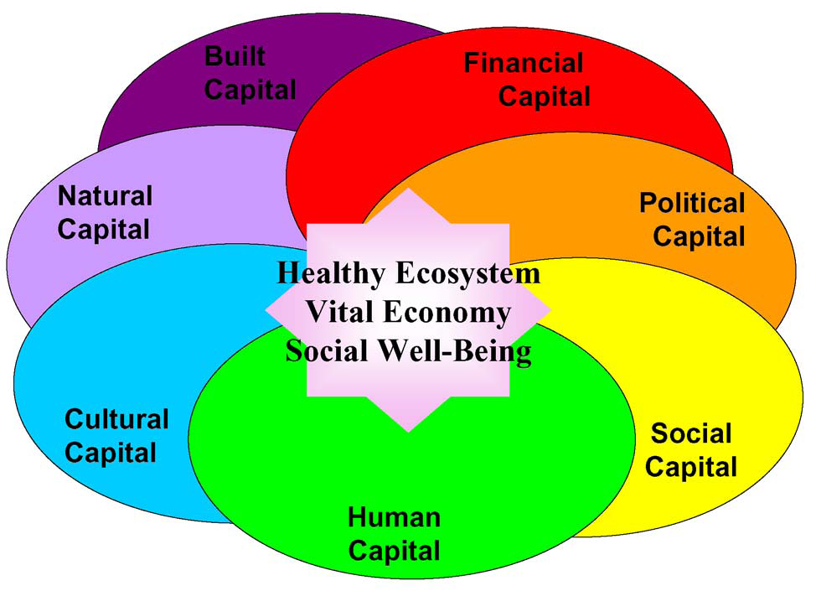
Community Capitals Model : Cornelia Flora, North Central
Regional Center for Rural Development

Slide 16
La communauté empowered

Slide 17
exercer un pouvoir = empowerment ⬇ choisir ➔ décider ➔ agir

Slide 18
LE RÊVE

Slide 19
LE RÉALITÉ

Slide 20
INDIVIDU
participation compétences estime de soi conscience critique
COMMUNAUTÉ
participation compétences communications capital communautaire

Slide 21
L’EMPOWERMENT

Slide 22
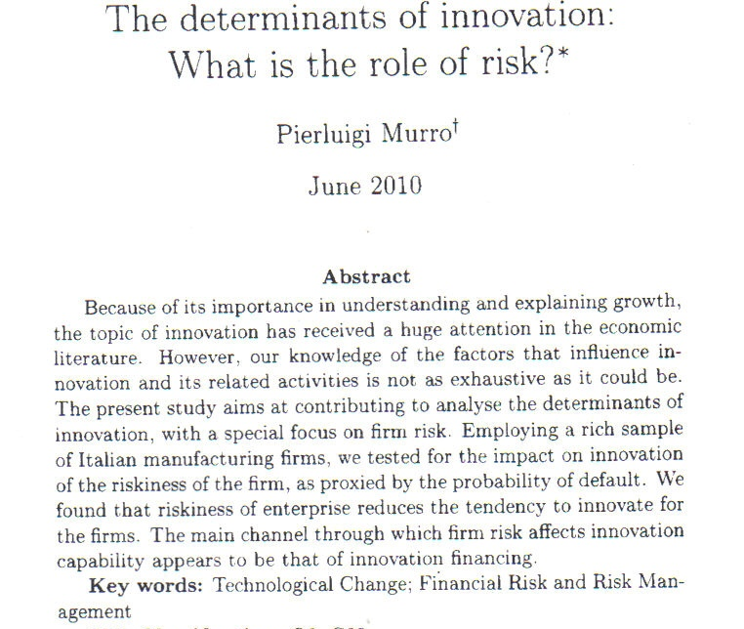
S.E.R.I.E.S. Working Paper No. 0032

Slide 23
Le RÔLE De l’état

Slide 24
AUTONOMIE LOCALE
ENJEU PRINCIPAL :
communautés doivent pouvoir agir de façon autonome afin d'assurer l'effort soutenu à long terme (pérennité)
mais, les communautés doivent agir dans les paramètres imposés par les bailleurs de fonds → limites à l'autonomie locale
et, les bailleurs de fonds agissent souvent en silos de façon non coordonnées

Slide 25
PROGRAMMES PROBANTS DE SOUTIEN
fermeté et clarté sur les objectifs et les exigences d’imputabilité
flexibilité sur le choix et la gestion des activités locales
concertation entre différents bailleurs de fonds

Slide 26
PROGRAMMES PROBANTS : FACTEURS STRUCTURANTS
mise en œuvre sous contrôle de ceux qui subiront les effets du projet
mise en candidature : partenariat local, assistance technique disponible
soutien à moyen et à long terme pour le renforcement des capacités (là où c’est requis)
financement pluriannuel (animation continue des partenariats) + assistance technique compétente

Slide 27
La mobilisation n’est pas mécanique…

Slide 28
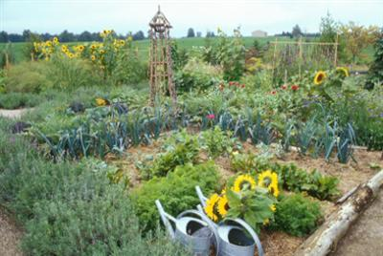
…mais davantage organique

Slide 29
AVANT LE MOT DE LA FIN
Ring the bells that still can ring Forget your perfect offering There is a crack in everything That's how the light gets in.
Anthem, Leonard Cohen

Slide 30
LE MOT DE LA FIN
Il ne suffit pas d’être acteur de son développement, encore faut-il en être véritablement l’auteur.
(Michel Dinet, 1997)

Slide 31
référence : Empowerment et intervention : développement de la capacité d’agir et de la solidarité par William A. Ninacs http://www.pulaval.com/catalogue/empowerment-intervention-developpement-capacite-agir-solidarite-9200.html

Slide 32
Coopérative de consultation en développement La Clé
William A. « Bill » Ninacs
(819) 758-7797
info@lacle.coop
http://www.lacle.coop/

